Slide 1


2019
Netcoreconf
Como crear apps multitenant en Azure
Adrián Díaz Cervera @AdrianDiaz81
Sergio Parra Guerra @sparraguerra
28/09/2019

Slide 2
Sponsors

Slide 3





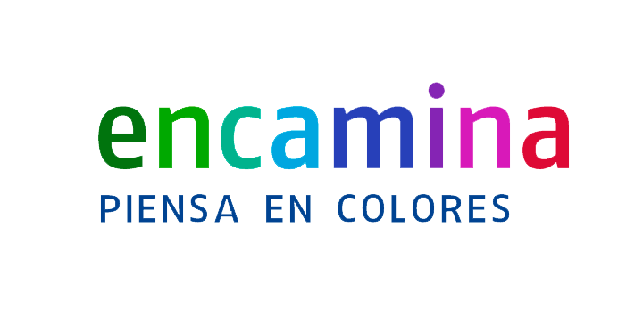
Nosotros
Adrián Díaz Cervera
Sergio Parra Guerra
Software Architect Lead at Encamina
MVP Office Development
http://blogs.encamina.com/desarrollandosobresharepoint
@AdrianDiaz81
Software Architect at Encamina
http://blogs.encamina.com/piensa-en-software-desarrolla-en-colores/
@sparraguerra

Slide 4

Agenda
¿Qué es una aplicación Multitenant?
Cómo poder hacerlo en Azure
Autenticación
Base de Datos
Otras consideraciones
Demo
Preguntas

Slide 5
Qué es una aplicación Multitenant

Slide 6
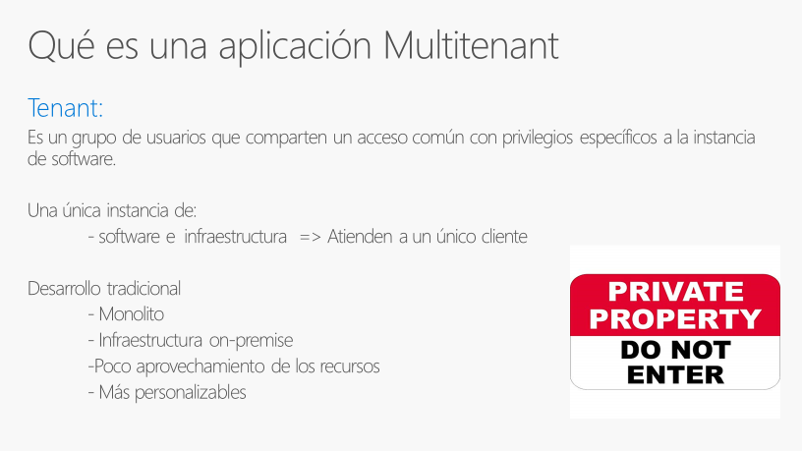
Notes:
ADri

Slide 7

Qué es una aplicación Multitenant
Multitenant:
Principio de arquitectura de software en la cual una sola instancia de la aplicación se ejecuta en el servidor, pero sirviendo a múltiples clientes u organizaciones.
Una sola base de código que se ejecuta para todos los clientes.
Misma estructura de datos.
Áreas de datos separadas para cada uno.
¿ Os suena de algo ? ¿Quizás los servicios PaaS?
Notes:
Parra

Slide 8


Single-Tenant
Multi-Tenant
L

Slide 9
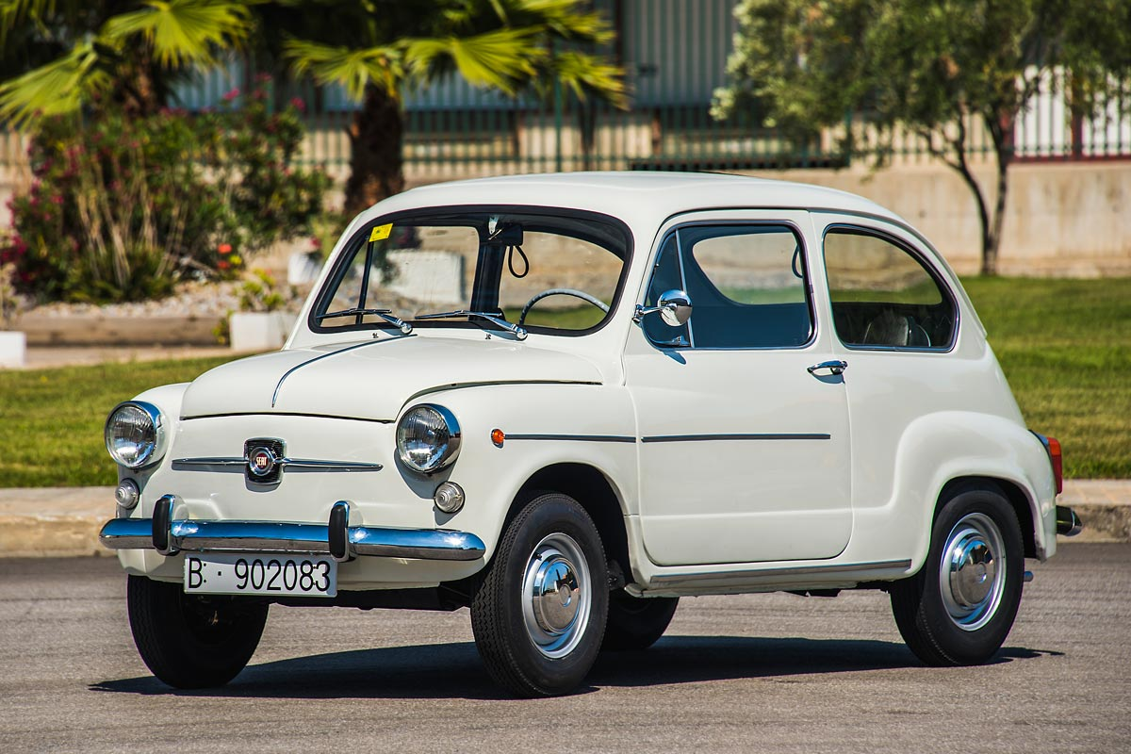
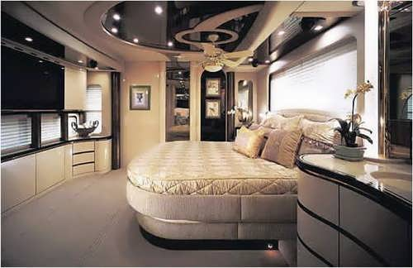
Multi-Tenant
Single-Tenant

Slide 10
Evolución de aplicaciones multitenant
Timesharing =>
Las empresas alquilaban CPU entre varias para procesar los datos de sus clientes para reducir costes. Era … 1960
Hosted Application =>
Los proveedores de servicios de aplicaciones tradicionales (ASP) alojaron aplicaciones (en ese momento) en nombre de sus clientes.
Web Application =>
Aplicaciones web populares orientadas al consumidor (como Hotmail) desarrolladas con una única instancia de aplicación que sirve a todos los clientes
Notes:
ADri

Slide 11
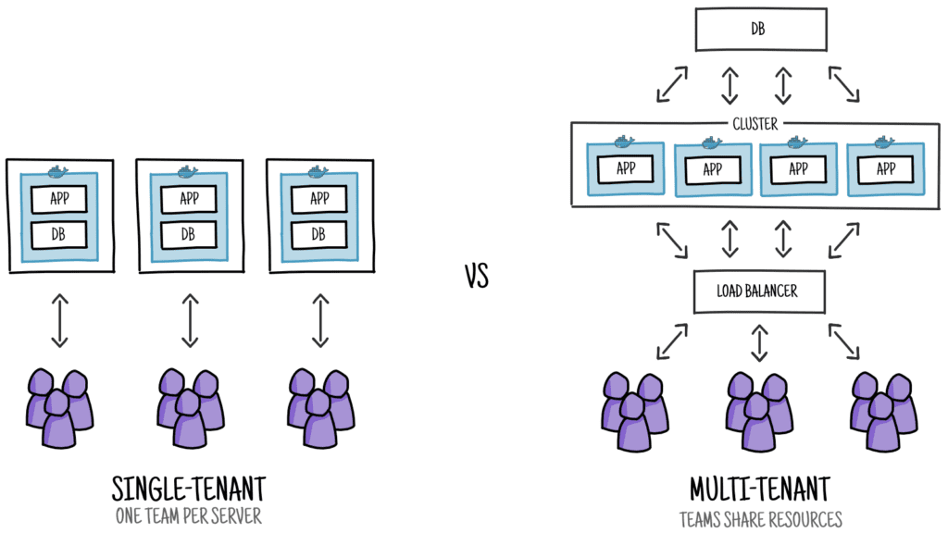
Diferencias de arquitectura

Slide 12

A valorar
Fallos
Todo el mundo se entera
Optimización de recursos
Los costos son distribuidos entre todos los clientes
Optimizar el uso de los recursos
Fácil actualización
Actualización
Actualizar una sola instancia
Mejoras de inmediato en todos los clientes
Posibilidad de datos agregados
Single Failure => Anillos de actualización

Slide 13
Autenticación

Slide 14
Tipos de Autenticación Multitenant
Depende de nuestro desarrollo tendremos unos requerimientos u otros.
Autenticación solo para poder entrar a la aplicación
Más comunes: Facebook, Twitter, Google, Microsoft, etc..
Autenticación empresarial => Azure Active Directory
Autenticación “custom” =>
Poder personalizar nuestra interfaz
Definir forma en la que se conecta => Pero ya hay un estándar oAuth 2.0
Mayor coste en el desarrollo

Slide 15
Azure Active Directory
Requiere que el URI de id. de aplicación sea único a nivel global
Actualizar :
del código para enviar solicitudes a /common
el código para administrar varios valores issuer

Slide 16
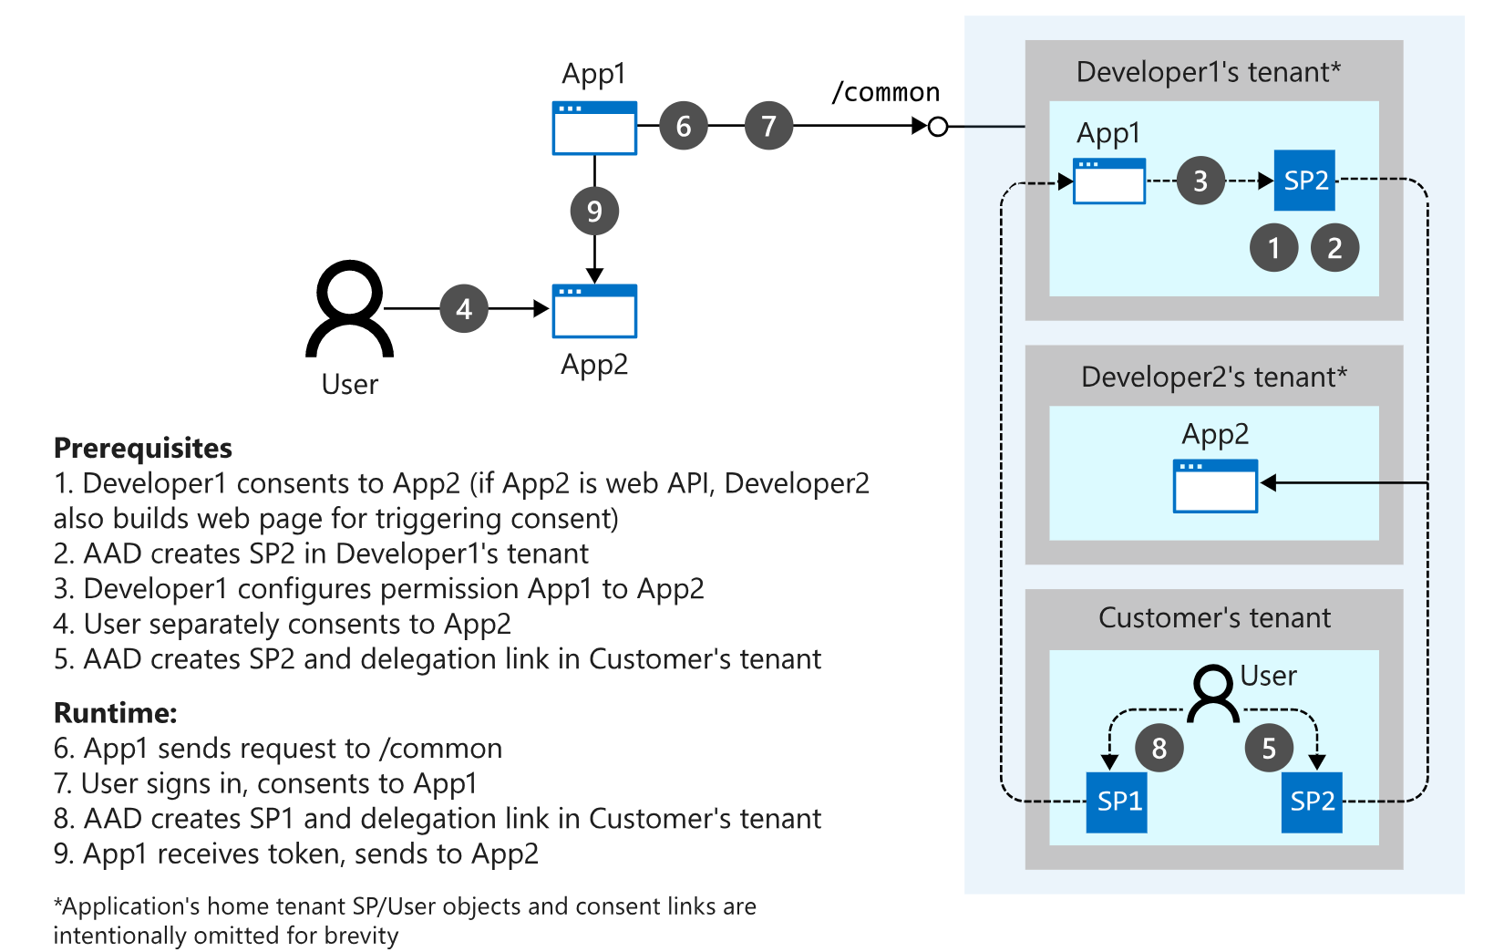
Consentimiento del Administrador

Slide 17

DEMO TIME

Slide 18
Base de datos

Slide 19

¿Cómo elegir el patrón adecuado?
Escalabilidad:
Número de tenants.
Almacenamiento por tenant.
Almacenamiento de forma agregada.
Carga de trabajo.
Aislamiento de tenants: aislamiento de los datos
y rendimiento (si la carga de trabajo de un tenant afecta a otros).
Costo por tenant: costos de la base de datos.

Slide 20
¿Cómo elegir el patrón adecuado?
Complejidad de desarrollo:
Cambios en el esquema.
Cambios en las consultas (requeridos por el patrón).
Complejidad operativa:
Supervisión y administración del rendimiento.
Administración del esquema.
Restauración de un tenant.
Recuperación ante desastres.
Capacidad de personalización: facilidad para admitir las
personalizaciones del esquema que son específicas del tenant.

Slide 21
Tipos de Patrones a utilizar
Standalone App
Database per Tenant
Sharded Multi-tenant Database
Tenant C
Tenant B
Tenant A
App
App
App
Catalog
Catalog
Tenant DB
Tenant A
Tenant B
Tenant C
Tenant L
Tenant M
TenantsA,B,C,D
TenantsE,F,J,K
Notes:
Standalone App
En este modelo, la aplicación entera se instala varias veces, una vez para cada tenant.
Cada instancia de la aplicación es una instancia independiente, por lo que nunca interactúa con cualquier otra instancia independiente.
Cada instancia de la aplicación tiene un solo tenant y, por tanto, necesita solo una base de datos.
El tenant tiene la base de datos entera para él.
Database per tenant
Escalado horizontal y vertical.
Aislamiento seguro de los datos del tenant.
La personalización y optimización no afecta a otros tenant en la aplicación.
Shared MultiTenant Database
Económico.
Compartir recursos entre varias base de datos
Cuando se agregan más tenants, la base de datos se escala verticalmente con más recursos de proceso y almacenamiento.
Operaciones de administración de los tenants más compleja, por ejemplo en los “restore “ de la base de datos.
Los datos de un tenant pueden estar distribuidos a través de varias bases de datos o particiones.
Escalado casi ilimitado, bases de datos más pequeñas que se administran con más facilidad.
Pueden usarse Elastic pools.
El identificador del inquilino es el elemento inicial de la clave principal de todas las tablas con particiones.

Slide 22
Comparando los modelos, que vemos …
 | Standalone App | Database per tenant | Sharded Multi-tenant
Scale | High 1-1000s | Very high 1-100,000s | Unlimited 1-1,000,000s
Database cost–per tenant | High (sized for peaks) | Low (using pools) | Lowest (small tenants)
Tenant isolation | Very High | High | Low (high for singletons)
Performance monitoring/mgt. | Per-tenant | Aggregate + per-tenant | Aggregate, per-tenant for singletons only
Restore single tenant | Easy | Easy | Hard (easy for singletons)
Disaster recovery (all tenants) | Moderate Many components to recover | Moderate Patterns address complexity at scale | Easy (for multi-tenant dbs) Patterns address singleton complexity at scale
Development complexity | Low | Low | Medium (sharding)
Operational complexity | Medium-High Individually simple, complex at scale | Low-Medium Patterns address complexity at scale | Low-High Individual tenant management is complex
Per-tenant customization | Easy | Easy | Complex

Slide 23

FINAL DEMO

Slide 24

Otros recursos a compartir
Hosting =>
WebApp / Kubernetes / Service Fabric
Número de usuarios
Criticidad
Costes
Almacenamiento de recursos =>
CDN=> Ficheros JS, CSS, images
Blob Storage => Uno por Tenant??

Slide 25
Más información:
info@netcoreconf.com
@Netcoreconf
Visítanos en:
netcoreconf.com
GRACIAS

